Slide 1






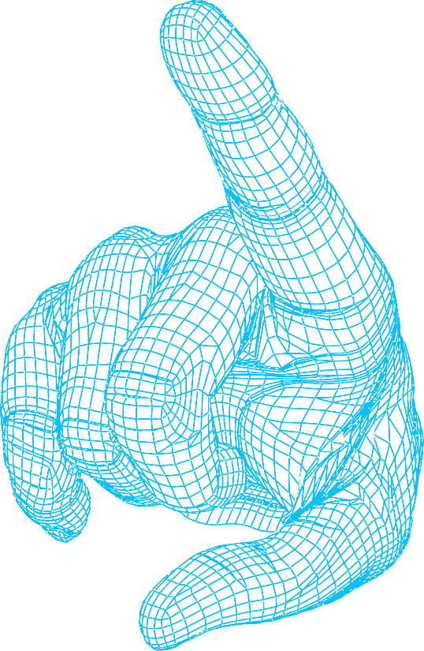
Chương 3:
Các phép biến đổi đồ hoạ
Nhóm 11
Trần Trung Hiếu B18DCCN226
Trần Thị Vân Anh B18DCCN039
Tô Mạnh Đức B18DCCN182
Nguyễn Thị Thu Hiền B18DCCN204
Vũ Danh Hùng B18DCCN259
Nguyễn Quang Liêm B18DCCN325
Nguyễn Công Minh B18DCCN402
Phan Ánh Vương B18DCCN698

Slide 2
Mục lục
目 录
CONTENTS
1
2
3
CÁC PHÉP BIẾN ĐỔI HÌNH HỌC HAI CHIỀU
TỌA ĐỘ ĐỒNG NHẤT VÀ CÁC PHÉP BIẾN ĐỔI
CÁC PHÉP BIẾN ĐỔI HÌNH HỌC BA CHIỀU

Slide 3
1
1
1
CÁC PHÉP BIẾN ĐỔI HÌNH HỌC HAI CHIỀU

Slide 4
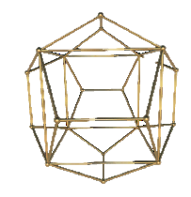
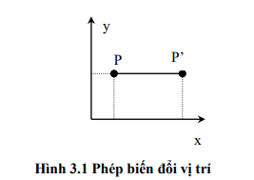
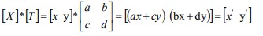
Phép biến đổi Affine
Phép biến đổi Affine là phép biến đổi tuyến tính tọa độ điểm đặc trưng của đối tượng thành tập tương ứng các điểm mới để tạo ra các hiệu ứng cho toàn đối tượng.
Phép biến đổi vị trí:
Ta có điểm P sau phép biến đổi thành P’ có giá trị [x’ y’]. Thực thi phép biến đổi đúng trên 1 điểm ảnh sẽ đúng với toàn bộ đối tượng.
Ta có: x’ = ax + cy
y’ = bx + dy

Slide 5
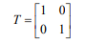
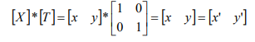
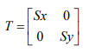
Phép biến đổi vị trí
Phép bất biến:
Khi đó: a = d =1 và b = c = 0 và ma trận cho phép bất biến là:
- Phép biến đổi tỷ lệ (scaling):
Tổng quát hơn gọi Sx, Sy lần lượt là tỷ lệ theo trục x và trục y, thì ma trận tỷ lệ sẽ là:
Khi Sx, Sy >1 gọi là phép phóng to
Khi Sx, Sy <1 gọi là phép thu nhỏ

Slide 6
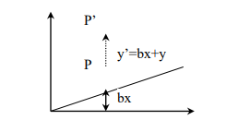
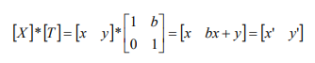
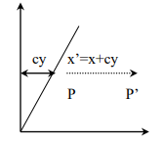
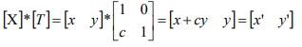
Phép biến đổi vị trí
Phép biến dạng:
Khi a = d = 1 thì toạ độ của P’ phụ thuộc vào thay đổi của b và c
▪ Xét c = 0:
Biến dạng theo trục Oy
▪ Xét b = 0:
Biến dạng theo trục Ox

Slide 7
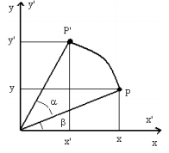
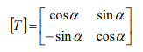
Phép biến đổi vị trí
Phép quay:
Có α>0 ngược chiều kim đồng hồ
T tổng quát khi quay đối tượng quanh gốc toạ độ 1 góc α bất kỳ là:
Phép quay 2D

Slide 8
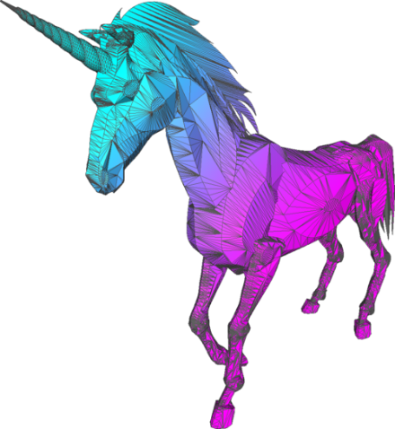
2
TỌA ĐỘ ĐỒNG NHẤT VÀ CÁC PHÉP BIẾN ĐỔI

Slide 9
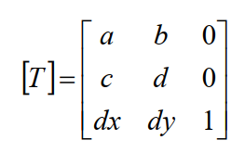
Tọa độ đồng nhất
Thế nào là phương pháp biểu diễn toạ độ đồng nhất ? là phương pháp biểu diễn mở rộng thông qua toạ độ đồng nhất của các vectơ vị trí không đồng nhất [x y] là ứng dụng của phép biến đổi hình học mà ở đó toạ độ điểm được mô tả dưới ma trận [x* y* h] với x=x*/h, y=y*/h có h là một số thực tuỳ ý.
Vậy toạ độ đồng nhất của vectơ vị trí [X]= [ x y 1]. Khi đó ma trận biến đổi sẽ là 3x3:

Slide 10
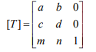
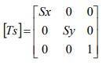
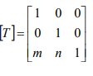
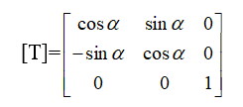
2. Phép biến đổi với toạ độ đồng nhất
Phép tỷ lệ:
Ma trận biến đổi đồng nhất:
Chú ý: Phép biến đổi tổng hợp của hai phép tỷ lệ Sx1, Sx2 và Sy1,Sy2 bằng phép biến đổi duy nhất có tỷ lệ là tích hai phép biến đổi trên Sx1*Sx2, Sy1*Sy2.
Phép tịnh tiến: Có a=d=1 và b=c=0
Phép quay:
Chú ý: trong mặt phẳng toạ độ, mọi điểm kể cả gốc toạ độ đều có thể biến đổi

Slide 11

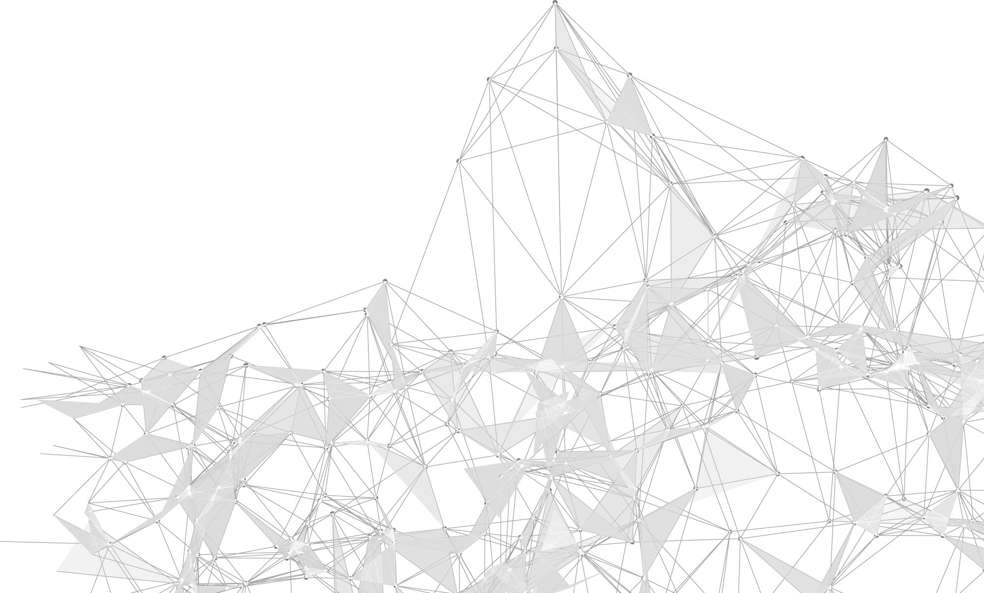
3
CÁC PHÉP BIẾN ĐỔI HÌNH HỌC BA CHIỀU

Slide 12
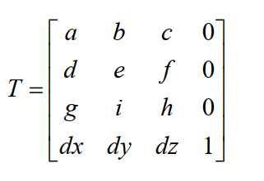
1. Biểu diễn điểm trong không gian 3 chiều
[x* y* z* h] hay[x*/h y*/hz*/h 1] Viết gọn hơn:[x y z 1] Ma trận biến đổi tổng quát trong không gian 3D với tọa độ đồng nhất (4x4)

Slide 13
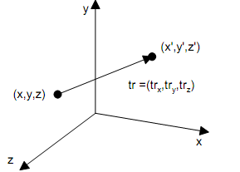
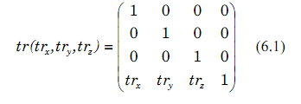
2. Phép tịnh tiến
Vector tịnh tiến trong phép biến đổi ba chiều có một tác động rất trực quan.
Mỗi điểm được tính dịch đị một khoảng định trước la tx, ty,tz.. Ta có ma trận cho mỗi điểm M là như sau.

Slide 14
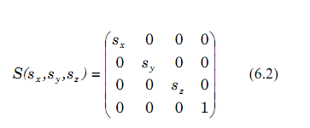
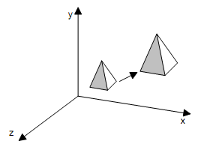
3. Phép biến đổi tỉ lệ
Phép biến đổi tỷ lệ trong không gian ba chiều là một phép biến đổi mở rộng của phép biến đổi trong không gian hai chiều.
Trong đó các hằng số sx,sy,sz là các hằng số tỉ lệ với trục ox, oy, oz.

Slide 15
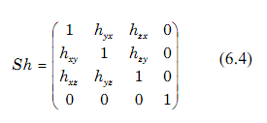
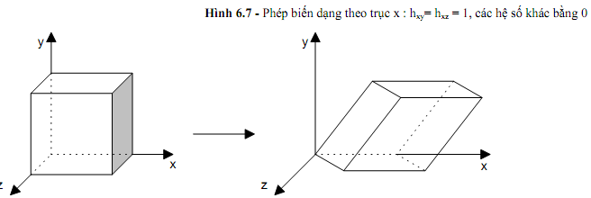
4. Phép biến dạng
Biến dạng theo trục nào của hệ tọa độ cũng bị ảnh hưởng từ hai trục còn lại. Ta có ma trận của phép biến dạnh như sau.
Ta có mối quan hệ Qx vớ P : Qx = Px +hxyPy + hxzPz
Ở đây có thể hiểu hxy là lượng mà tọa độ y của P tác động lên tọa độ x của Q

Slide 16
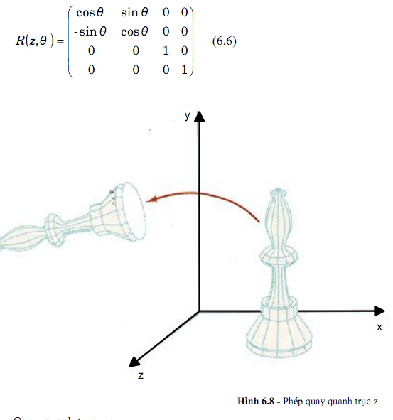
5. Phép quay trục
Ta có các ma trận biểu diễn các phép quay quanh trục x, y, z một góc 0 lần lượt là R(z, 0), R(y,0), R(x, 0):
Quay quanh trục Ox :

Slide 17
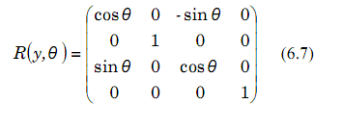
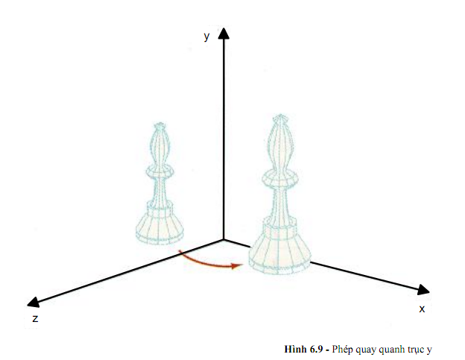
5. Phép quay trục
Quay quanh trục oy:

Slide 18
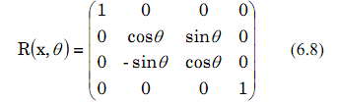
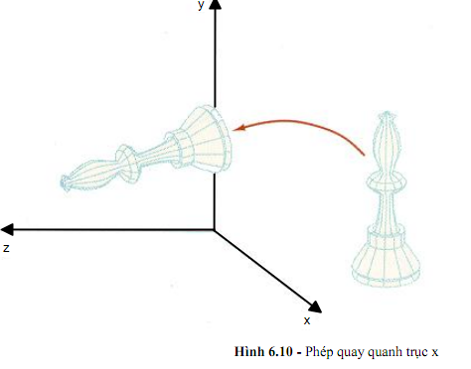
5. Phép quay trục
Quay quanh trục oz

Slide 19
4
4
4
DEMO

Slide 20

THANKS

